Slide 1



República de El Salvador
Ministerio de Salud
Boletín Epidemiológico periodo de vacaciones Agosto 2018
Fecha de elaboración: 02/08/2018
CONTENIDO
La información presentada corresponde al periodo de vacaciones, agosto, comprendido de las 09:00 hrs. del día 01 de agosto hasta las 09:00 del día 02 de agosto de 2017. Se emplearon datos de casos notificados en Sistema Nacional de Vigilancia Epidemiológica de El Salvador (VIGEPES) de 61 unidades notificadoras.
Atenciones y consultas
Situación Epidemiológica
Otros eventos
Sistema de emergencias médicas
Recomendaciones
Principales causas de consulta, acumuladas desde el 01 de agosto a la fecha, años 2017 - 2018
N° | Eventos | 2018 | 2017 | Diferencia | % variación
1 | Infección respiratoria aguda | 525 | 1874 | -1349 | -72
2 | Neumonías | 80 | 100 | -20 | -20
3 | Diarrea y gastroenteritis | 84 | 265 | -181 | -68
4 | Hepatitis aguda tipo A | 2 | 0 | 2 | 0
5 | Fiebre Tifoidea | 0 | 0 | 0 | -100
6 | Casos sospechosos de paludismo | 0 | 0 | 0 | 0
7 | Casos sospechosos de dengue | 12 | 2 | 10 | 500
8 | Casos sospechosos de Chikungunya | 0 | 1 | -1 | -100
9 | Casos sospechosos de Zika | 0 | 0 | 0 | 0
10 | Lesiones por transmisor de rabia** | 17 | 24 | -7 | -29
11 | Intoxicación Alimentaria aguda | 0 | 0 | 0 | 0
12 | Heridas por arma cortopunzante | 13 | 19 | -6 | -32
13 | Heridas por arma de fuego | 2 | 1 | 1 | 100
14 | Lesiones por vehículos (no moto) * | 3 | 10 | -7 | -70
Grupo de edad más afectado: IRAS de 1 a 4 años con 98 casos (20%), diarreas de 1 a 4 años con 23 casos (32%); neumonías menor un años 16 (20%); lesiones por animal transmisor de rabia 40 a 49 años 3 casos (19%).
Fuente: VIGEPES/DESASTRES-SUIS

Slide 2
1
Atenciones y consultas
Total de consultas atendidas por institución en los establecimientos de salud del Sistema Nacional de Salud, periodo de vacación día: 1 de agosto de 2018
Institución | No. de consultas | %
MINSAL | 597 | 16
FOSALUD | 2716 | 75
ISSS | 309 | 9
Total | 3622 | 100
Fuente: VIGEPES/SUIS

Slide 3
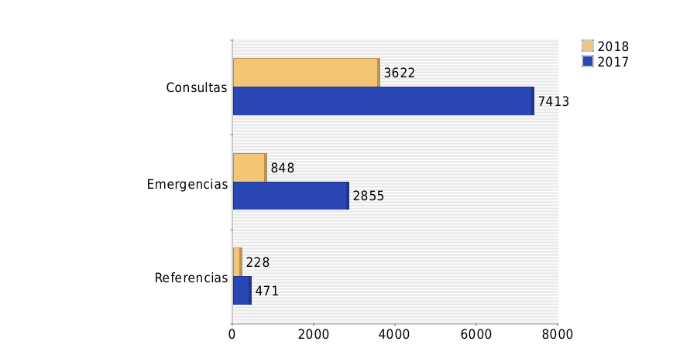
2
Atenciones y consultas
Total consultas, emergencias y referencias en establecimientos del sistema nacional de salud, vacaciones de agosto, día 01/08/2018
En las atenciones brindadas para este día respecto al mismo día de 2017 se observa una reducción de 51% (3791) en las consultas, reducción de 70 % (2007) en emergencias y 52 % (243) de reducción de referencias
Fuente: VIGEPES/SUIS
Total consultas, emergencias y referencias en establecimientos del sistema nacional de salud, vacaciones de agosto, del 01/08/2018 al 01/08/2018
En las atenciones brindadas para este día respecto al mismo día de 2017 se observa una reducción de 51% (3791) en las consultas, reducción de 70 % (2007) en emergencias y 52 % (243) de reducción de referencias
Fuente: VIGEPES/SUIS

Slide 4
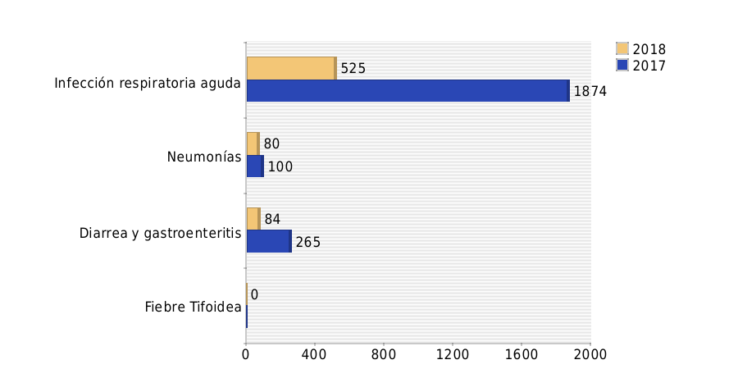
3
Situación epidemiológica de eventos agrupados
Eventos de notificación agrupada objetos de vigilancia en vacaciones de agosto, fecha 01/08/2018
En los eventos de notificación para este día respecto al mismo día de 2017 se observa que: Infección respiratoria aguda una reducción de 72 % (1349), diarrea y gastroenteritis una reducción de 68 % (181), neumonía de aumento de 20 % (20), lesiones por animal transmisor de rabia una reducción 29 % (7)
Fuente: VIGEPES/SUIS
Eventos de notificación agrupada objetos de vigilancia en vacaciones de 1 de agosto al 01/08/2018
En los eventos de notificación para este día respecto al mismo día de 2017 se observa que: Infección respiratoria aguda una reducción de 72 % (1349), diarrea y gastroenteritis una reducción de 68 % (181), neumonía de aumento de 20 % (20), lesiones por animal transmisor de rabia una reducción 29 % (7)
Fuente: VIGEPES/SUIS

Slide 5
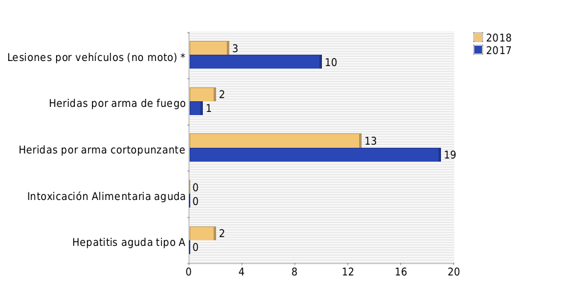
3
Situación epidemiológica de Eventos agrupados
Eventos de notificación agrupada objetos de vigilancia en vacaciones de agosto, fecha 01/08/2018
En los eventos de notificación hasta este día respecto al mismo día del 2017 se observa que: Lesiones por accidente por vehículo automotor (excepto motocicleta) una reducción de 70 % (7), heridas por arma de fuego un aumento de 100 % (1), heridas por arma corto punzante de una reducción de 32 % (6), Intoxicación alimentaria aguda no se registran casos en ambos años y hepatitis aguda tipo A se registran (2) casos y el 2017 no se registran casos para el mismo periodo.
Fuente: VIGEPES/SUIS
Eventos de notificación agrupada objetos de vigilancia en vacaciones de Semana Santa, del 01/08//2017 al 01/08/2018
En los eventos de notificación hasta este día respecto al mismo día del 2017 se observa que: Lesiones por accidente por vehículo automotor (excepto motocicleta) una reducción de 70 % (7), heridas por arma de fuego un aumento de 100 % (1), heridas por arma corto punzante de una reducción de 32 % (6), Intoxicación alimentaria aguda no se registran casos en ambos años y hepatitis aguda tipo A se registran (2) casos y el 2017 no se registran casos para el mismo periodo.
Fuente: VIGEPES/SUIS
Fuente: VIGEPES/DESASTRES-SUIS

Slide 6
4
Otros eventos
SALUD AMBIENTAL
ACCIONES TURNO 2 DE AGOSTO DE 2018
Información corresponde al 2 de agosto de 2018. No hay evento de relevancia que reportar.
2. RESUMEN DE ACCIONES DE SALUD AMBIENTAL DURANTE PERIODO DE VACACIONES AGOSTO 2018
COMPONENTE | ACTIVIDAD | NUMERO
DIRECCIÓN DE SALUD AMBIENTAL | Lecturas de cloro residual | 34
 | Litros de Hipoclorito de Sodio distribuidos | 145
 | Lectura de cloro residual de agua de piscina | 14
 | No de Inspecciones sanitarias al uso y mantenimiento a letrinas provisionales | 64
 | No de Inspecciones sanitarias a áreas y balnearios públicos, para verificar limpieza, almacenamiento temporal adecuado y recolección de los desechos solidos comunes | 12
 | No. De personas vacunadas por agresiones por animal transmisor de rabia | 0
 | Sospecha de rabia animal | 0
 | Alimentos perecederos y no perecederos decomisados (Kg) | 0
 | Alimentos perecederos y no perecederos decomisados (Lts) | 0
 | Alimentos perecederos y no perecederos destruidos (Kg) | 0
 | Alimentos perecederos y no perecederos destruidos (Lts) | 0
 | Inspecciones a restaurantes, comedores, supermercados, tiendas y tiendas de conveniencias | 114
 | Manipuladores de alimentos (Capacitados por el MINSAL) | 133
 | Toma de muestras de alimentos perecederos y no perecederos | 0
 | Total de muestras de alimentos no cumplen parámetros microbiológicos | 0

Slide 7
5
Actividades de SISTEMA DE EMERGENCIA MÉDICAS – S.E.M. en las últimas 24 h
COORDINACIÓN DE ASISTENCIAS
REPORTE DESDE 7:00 AM DE 01 DE AGOSTO
HASTA 7:00 AM DE 02 DE AGOSTO 2018
TIPO DE DEMANDA | DETALLE DE DEMANDA | FRECUENCIA
ASISTENCIALES | DOLOR NO TRAUMATICO | 22
 | ALTERACIONES NEUROLOGICAS Y/O NIVEL DE CONCIENCIA | 24
 | GINECOLOGICAS/OBSTÉTRICAS/URINARIAS | 11
 | TRAUMATISMOS | 16
 | ACCIDENTE DE TRANSPORTE | 25
 | DIFICULTAD PARA RESPIRAR | 7
 | OTRAS CLASIFICACIONES | 9
 | HEMORRAGIAS | 2
 | ALTERACION DE LOS SIGNOS VITALES | 3
 | INTOXICACIONES/ALERGIAS | 4
 | TRANSTORNOS GASTROINTESTINALES | 1
 | PSIQUIATRICAS | 3
INFORMATIVAS | CONSEJO MÉDICO Y/O INFORMACIÓN DE SERVICIOS DE SALUD | 10
TRANSPORTE | URGENTE | 2
TOTAL |  | 139
Fuente: Sistema de Información del Sistema de Emergencias Médicas, SISEM
Estas coordinaciones de asistencias comprenden:
1) Demandas asistenciales: Envío de ambulancias, coordinadas con ambulancias SEM, Cuerpos de Socorro y Unidades del Sistema de Emergencias-911.
2) Demandas Informativas: Consejos en salud e información de servicios del sistema nacional de salud.
3) Demandas de transporte: Asistencias brindadas en apoyo a UCSF u hospitales de la Región Metropolitana.

Slide 8
6
recomendaciones
Prevención de accidentes de tránsito
Adoptar medidas preventivas al conducir a la defensiva, respetando el reglamento general de tránsito.
Uso de casco para motociclista o ciclista
Uso de cinturón de seguridad
Asignar conductor si toma bebidas alcohólicas
Evitar distracciones al manejar
No maneje mientras esté hablando por teléfono o mandando un texto; salga del camino y estacione en un lugar seguro para hacerlo
Realizar controles periódicos sobre el estado de seguridad del vehículo tales como los frenos, presión de aire de los neumáticos, sillas para niños, higiene de los vidrios del vehículo, etc.
Prevención de diarreas tifoidea y hepatitis A (alimentos y agua)
Lavarse las manos después de ir al baño y antes de manipular alimentos o de comer
Procure comer siempre en su casa, de no ser así, coma en lugares higiénicos,
Enseñe a los pequeños a no llevarse objetos a la boca,
Lavar frutas y verduras antes de consumir,
Cuidado al cocer la comida, sobre todo las carnes y huevos, recuerde que deben tener una buena cocción,
Utiliza gel antibacterial frecuentemente para limpiarse las manos,
Tome precauciones al consumir mariscos, hágalo en lugares confiables,
Beba agua embotellada.

Slide 9
6
recomendaciones
Prevención de IRAS
Evitar cambios bruscos de temperatura,
Consumir frutas y verduras ricas en vitaminas A y C. Como por ejemplo: zanahoria, naranja, mandarina y limón, entre otras,
No fumar en lugares cerrados, ni cerca de niños, ancianos y personas enfermas,
Evitar lugares de alta concentración poblacional, como cines, teatros, bares, autobuses, etc.
Cubrir nariz y boca con pañuelos desechables al toser o estornudar y lavarse las manos para proteger a las demás personas,
No saludar de forma directa (dando un beso o estrechando la mano) para no contagiar a otras personas,
Tratar de mantenerse alejado de multitudes y sitios públicos.
Acudir al establecimiento de salud más cercano o consultar a su médico, especialmente en el caso de niños y ancianos con fiebre alta, debilidad generalizada, dificultad al respirar, tos seca persistente y dolores musculares.
Evitar tocarse ojos, boca y nariz, ya que los gérmenes se diseminan cuando una persona toca algún objeto contaminado y luego se toca los ojos, boca o nariz.

